Slide 1
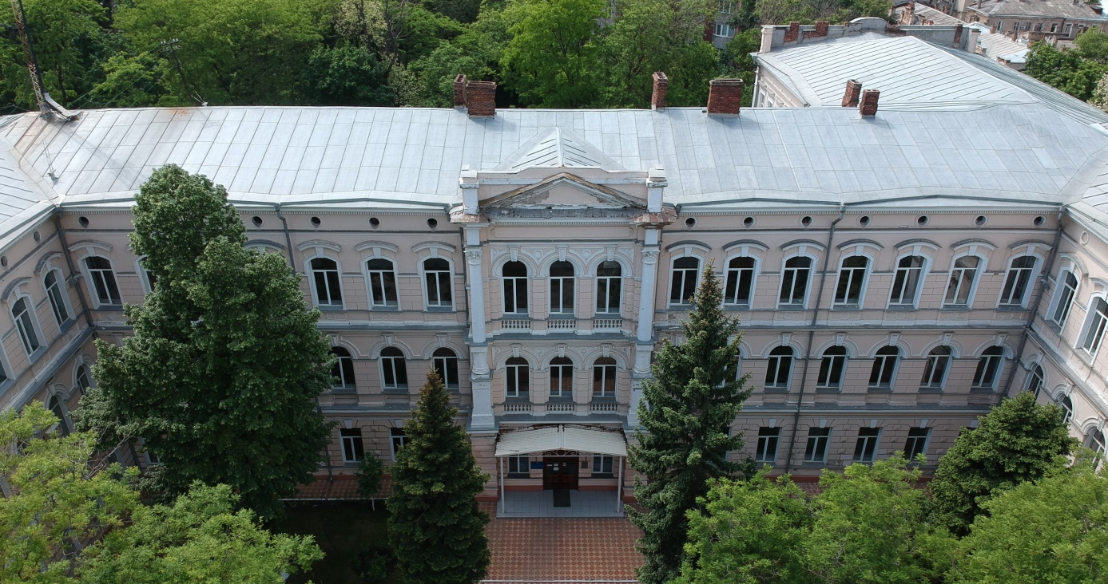
АГРОБІЗНЕС-ОДАУ: реалії та перспективи співпраці
2020

Slide 2
РЕЗУЛЬТАТИ НЕЗАЛЕЖНОЇ АНАЛІТИКИ
Яким чином оформлені Ваші права на використовувану в сільгоспвиробництві землю?
Оренда – 75%
Не оформлена – 25%
Чи використовуєте Ви спеціальну комп’ютерну програму для бухобліку та здачі податкової звітності?
Так – 40%
Частково (тільки для звітності) 60%
Чи маєте Ви місця для зберігання палива та вони належним чином оформлені?
Не маю – 50%
Маю, не оформлені – 50%
Чи бажаєте Ви розширити виробництво та/або освоїти нові види агровиробництва?
100% Так,
бажаю розширити
бажаю нове
Чи бажаєте Ви отримати нові знання для розширення чи освоєння нового сільгоспвиробництва?
100% Так

Slide 3
РИЗИКИ
ВТРАТА ЗЕМЛІ ЯК ОСНОВНОГО ЗАСОБУ ВИРОБНИЦТВА
ВІДСУТНІСТЬ ФІНАНСОВОЇ ЗВІТНОСТІ, ЗРУЧНОЇ ДЛЯ ІНВЕСТОРІВ ТА БАНКІВ
НЕМАЄ ПРЕДМЕТУ ЗАБЕЗПЕЧЕННЯ ДЛЯ ОТРИМАННЯ КРЕДИТУ
НЕОФОРМЛЕНИЙ БІЗНЕС – ЗАГРОЗА ПРИПИНЕННЯ ДІЯЛЬНОСТІ КОНТРОЛЮЮЧИМИ ОРГАНАМИ

Slide 4
ПОТРЕБИ АГРОБІЗНЕСУ СЬОГОДНІ
ЗАБЕЗПЕЧИТИ СТАЛИЙ РОЗВИТОК ІСНУЮЧОГО АГРОБІЗНЕСУ В УМОВАХ ЗЕМЕЛЬНОЇ РЕФОРМИ
ОСВОЇТИ ТА ЗАПРОВАДИТИ НОВІ ВИДИ АГРОВИРОБНИЦТВА
НАВЧАННЯ ФІНАНСОВОЇ ГРАМОТНОСТІ ТА ОБМІНУ ЗНАНЬ
ДОСТУП ДО ФІНАНСОВИХ ПОСЛУГ

Slide 5
СТРАТЕГІЧНІ АЛЬТЕРНАТИВИ
ЕКСТЕНСИВНИЙ
ВТРАТА БІЗНЕСУ
ТРАДИЦІЙНИЙ
ОБʼЄДНАННЯ АБО ПОГЛИНАННЯ
(ЗА УМОВ ПОЗИТИВНОЇ ДЕРЖАВНОЇ ПОЛІТИКИ)
ІНТЕНСИВНИЙ
РОЗВИТОК ТА РОЗШИРЕННЯ БІЗНЕСУ

Slide 6
Що пропонує ОДАУ з юридичної підтримки аграрія
Ми запропонуємо Вам:
Якщо Ви маєте проблеми з:
Ваше підприємство
отримає можливості:
Правильне оформлення землі як головного активу агропідприємства
Оформленням банку землі
Утримання та розширення банку землі навіть після відкриття ринку землі
Сучасні технології обліку (бухгалтерського, податкового)
Впровадженням та веденням електронного обліку агробізнесу
Стійку до державного контролю структуру підприємства
Схему зменшення податкового навантаження
Дозвільними документами
Доступ до кредитних та інвестиційних національних/ міжнародних ресурсів
Структурою управління та податковою оптимізацією
Отримання дозвільних документів
Реалізацією продукції за вигідною ціною
Посилимо існуючі та створимо нові шляхи вигідної реалізації продукції3.
Акумулювання ресурсів для створення інноваційних продуктів з більшою доданою вартістю

Slide 7
НАВЧАЛЬНІ КУРСИ
Підвищення кваліфікації лікарів ветеринарної медицини.
Міжнародна система контролю якості та безпечності сировини і продукції тваринництва НАССР.
Облік і оподаткування у сільському господарстві.
Публічні закупівлі.
Правове регулювання земельних відносин. Земельна реформа.
Ландшафтний дизайн та організація садово-паркового будівництва.
Організація промислового виробництва продукції свинарства (написання бізнес-планів).
Крафтові технології переробки молочної та м’ясної продукції тваринництва.
Бджільництво.
Кінологія.
Курси з підготовки трактористів-машиністів.
Курси електрозварювальників.

Slide 8
Пропонуємо разом визначити напрями співробітництва
Для цього:
Ви заповнюєте анкету
ЗАПОВНИТИ ФОРМУ
за посиланням
https://forms.gle/HbB8RzC9D1fyKw6L7 або відскануйте QR-код
Ми опрацьовуємо результати та готуємо навчальні курси, семінари, вебінари

Slide 9
Наші знання – ваші досягнення!
Україна, 65012, м. Одеса, вул. Пантелеймонівська, 13 Тел. (048) 784-57-32 Факс: (0482) 37-19-27 Email: ogsi@te.net.ua http://osau.edu.ua

